Slide 1
Procesanalyse
Geen Artificiële Intelligentie zonder Proces Intelligentie
Wilfred van den Berg

Slide 2




Procesanalyse
Geen Artificiële Intelligentie zonder Proces Intelligentie
Wilfred van den Berg

Slide 3
Agenda
Inleiding
Data-analyse wat is je doel?
Volwassenheidsniveau in proces- en data-analyses
Voorbeeld van een procesanalyse
Vragen

Slide 4
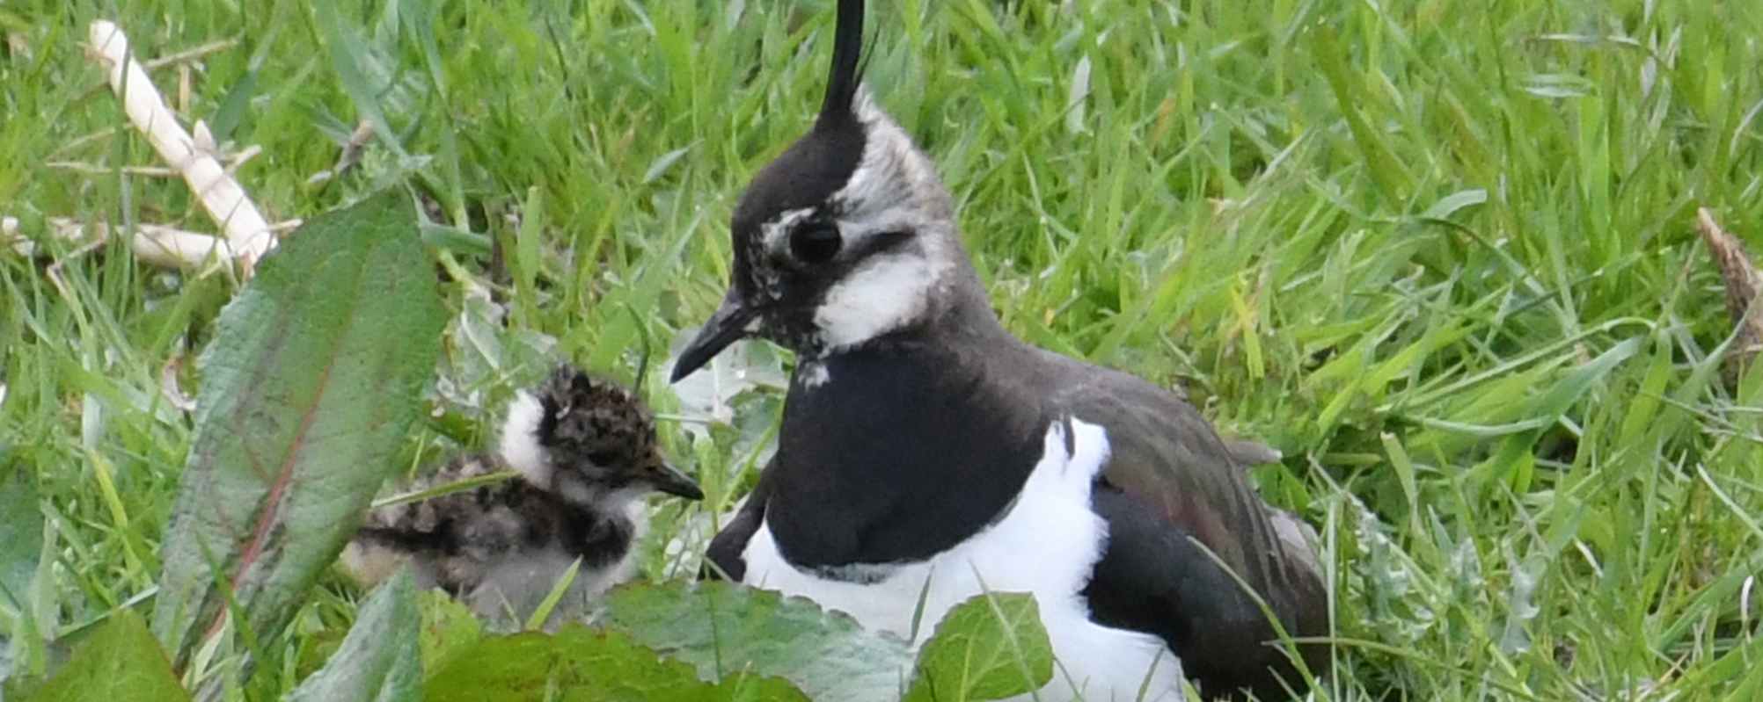
Data-analyse wat is je doel?

Slide 5
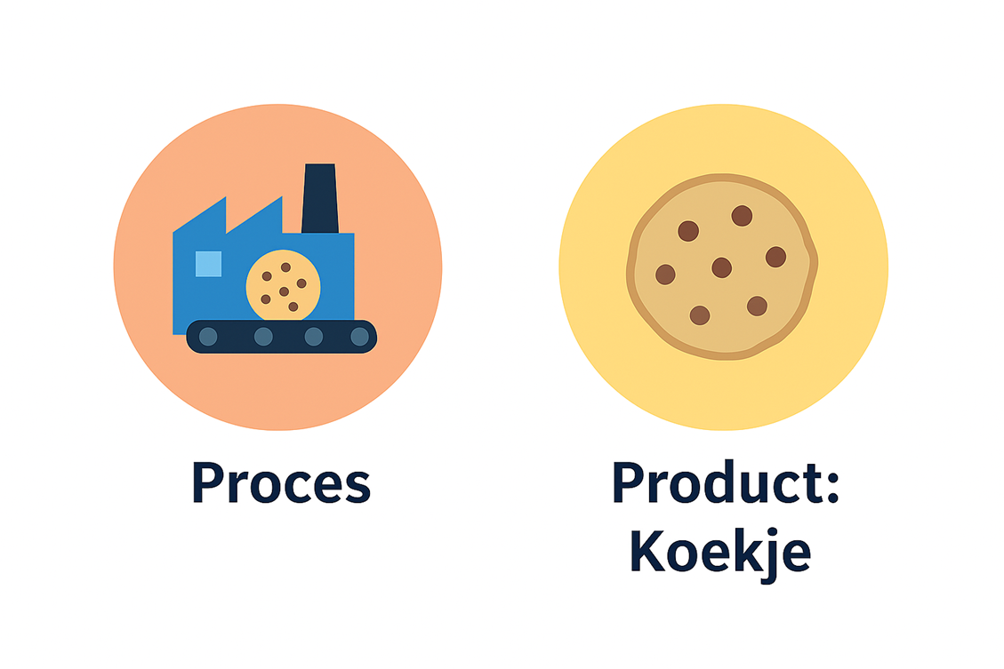
Data-analyse wat is je doel?

Slide 6
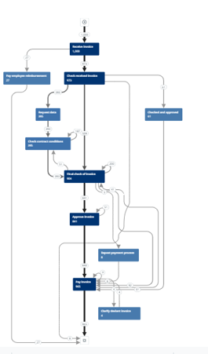
Data-analyse wat is je doel?

Slide 7
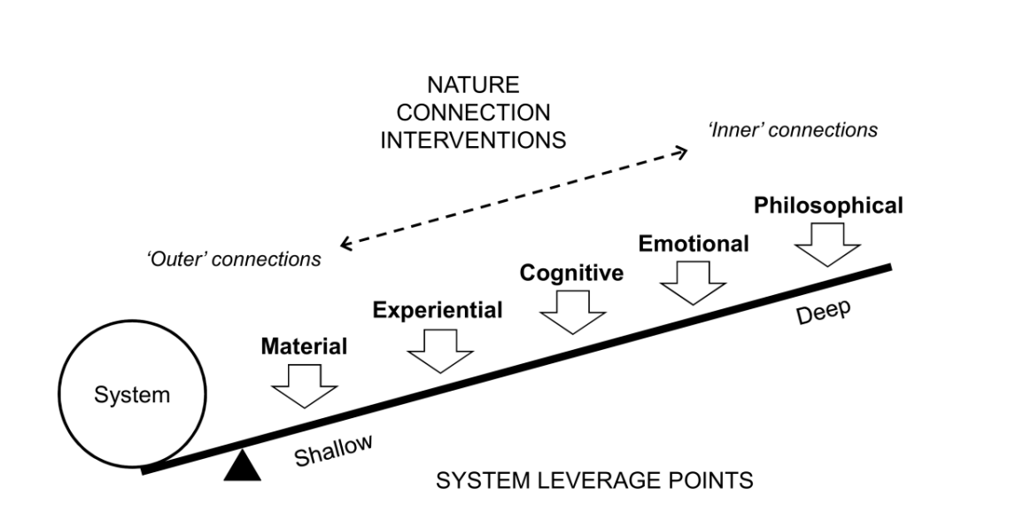
Data-analyse wat is je doel?
Wanneer blijft data abstract en wanneer kom je in actie?
2018 Christopher D. Ives at al, University of Nottingham

Slide 8

Data-analyse wat is je doel?
Wanneer blijft data abstract en wanneer kom je in actie?
2018 Christopher D. Ives at al, University of Nottingham

Slide 9
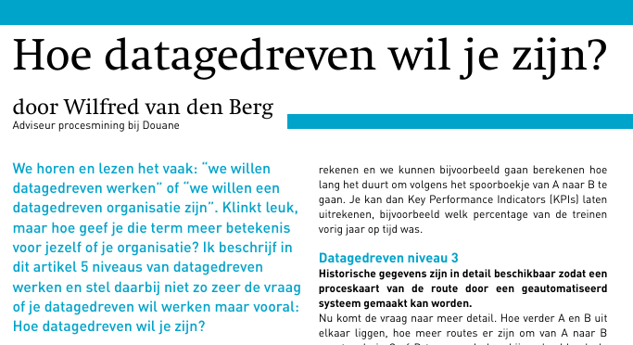
Data-analyse wat is je doel?

Slide 10






Data-analyse wat is je doel?
Process Mining
is een manier/middel om met een digitaal kruimelspoor te zien hoe het proces daadwerkelijk loopt, zodat je kunt begrijpen wat goed gaat en wat beter kan.

Slide 11
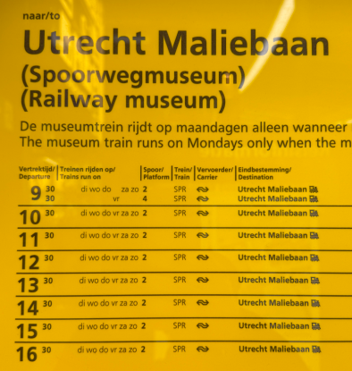
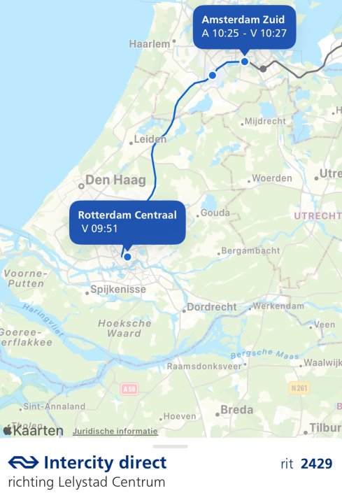
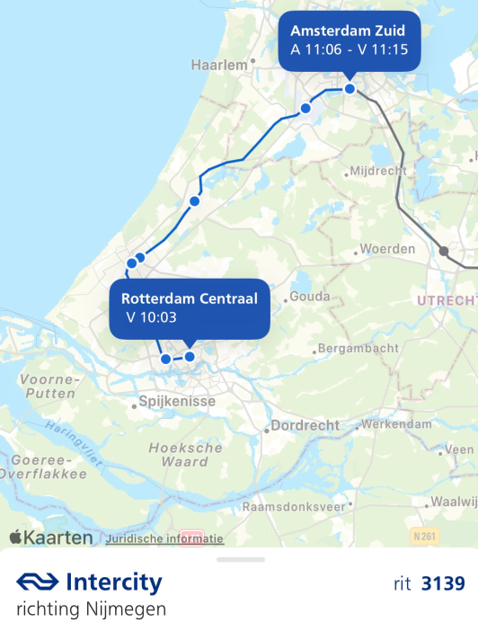
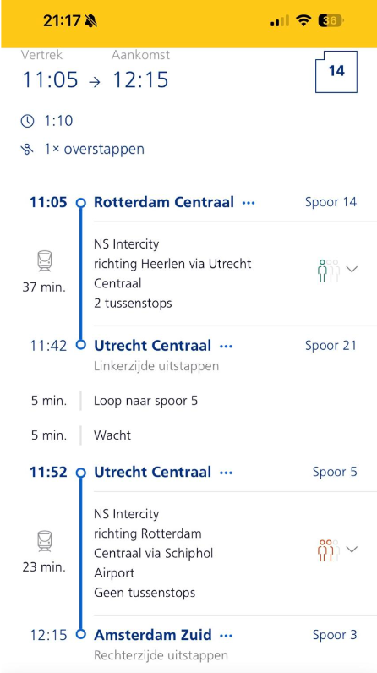
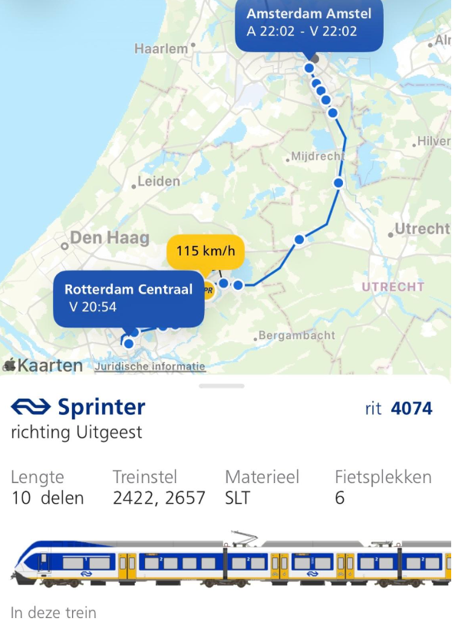
Data-analyse wat is je doel?

Slide 12
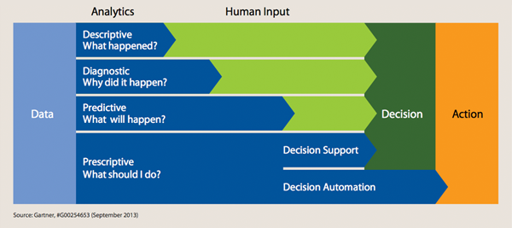
Data-analyse wat is je doel?
Procesvolwassenheid
Papier
KPI-sturing
Historisch process mining
Analysefocus
Geen echte analyse
Descriptive
Descriptive en Diagnostic
Real-time process mining
Voorspellingen
Near real-time Diagnostic
Predictive en uiteindelijk prescriptive

Slide 13
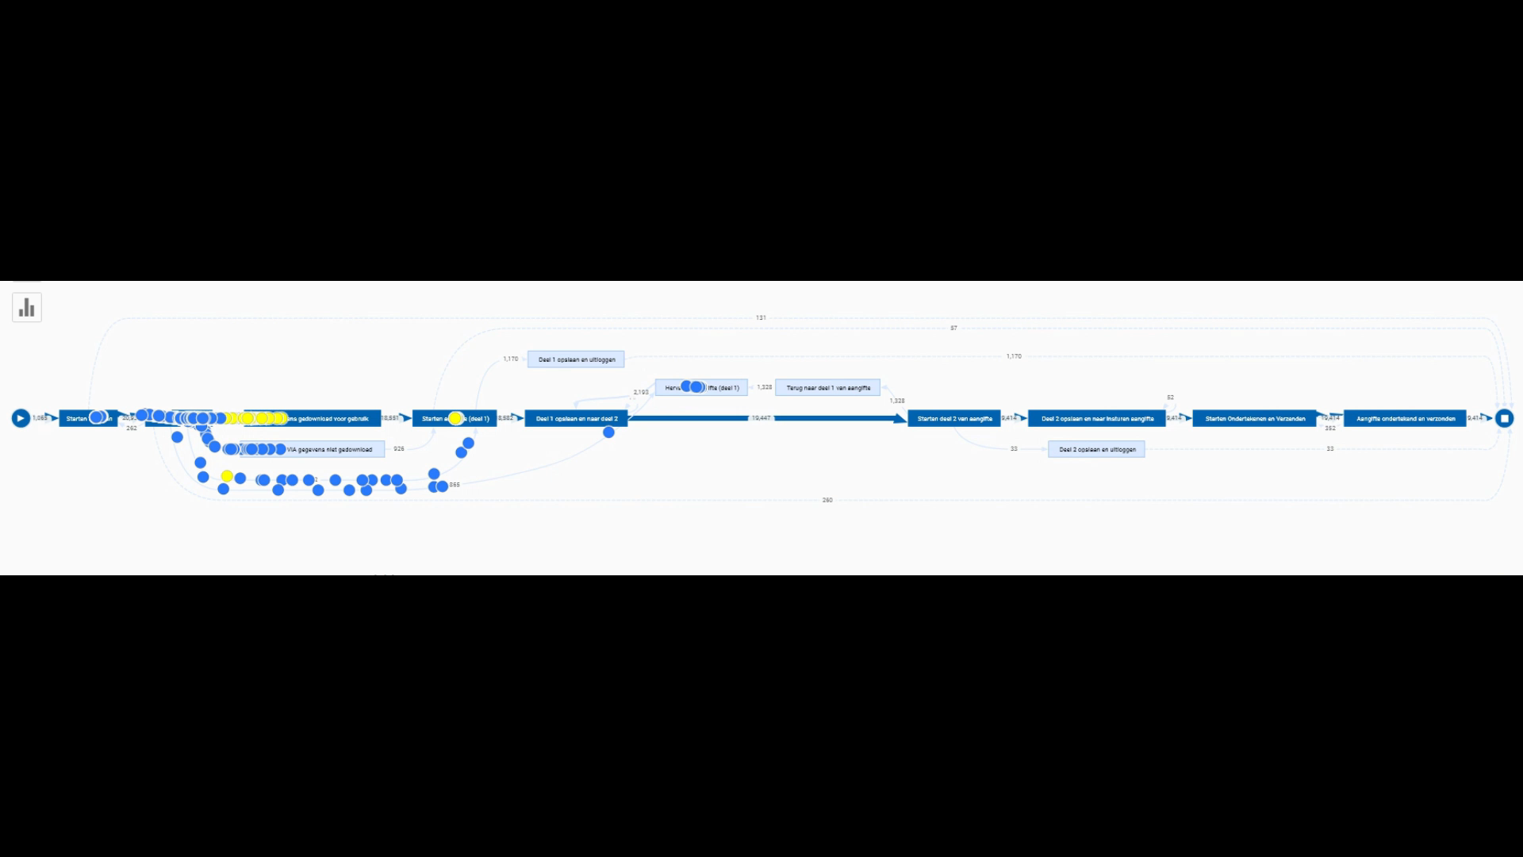
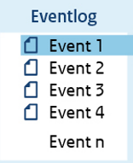

Casus van logging naar analyse
Notes:
Hier komt de BPMN plaat op basis historische gegevens (niveau 3) tot leven

Slide 14
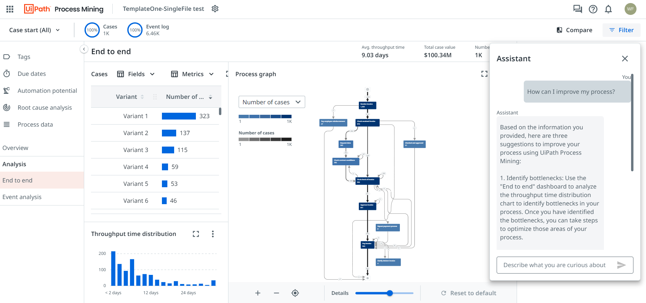
Voorbeeld van een procesanalyse

Slide 15
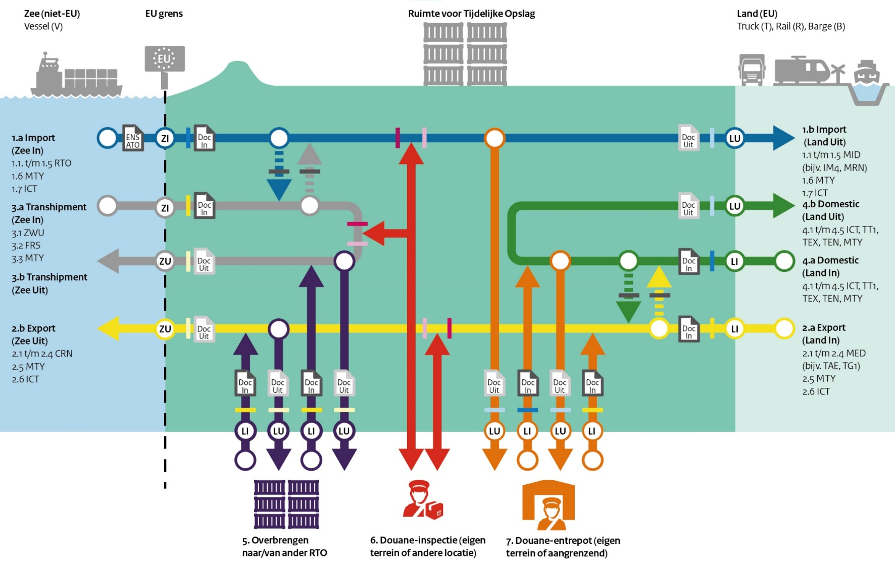
Voorbeeld van een procesanalyse

Slide 16

Voorbeeld van een procesanalyse
Auditfile terminals

Slide 17
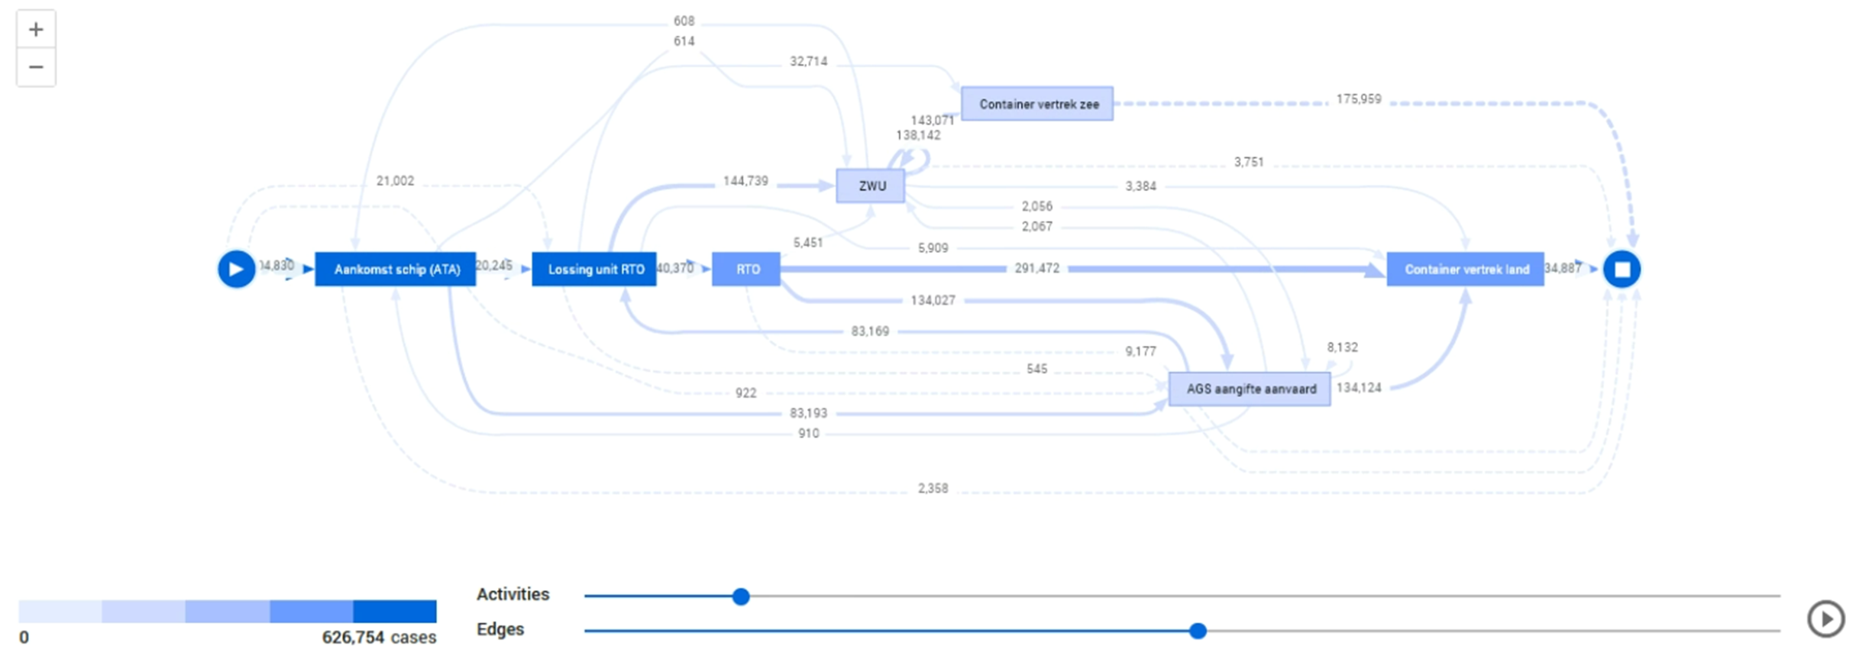
Voorbeeld van een procesanalyse

Slide 18
Samenvatting
Data-analyse wat is je doel?
Het verschil tussen analyse uitkomst en analyse proces
Ken je basis en ga dan voorspellen
Welke analyse je ook doet, zorg voor een goede basis!
Vragen

Slide 19
Vragen?

Slide 20
Vragen?

